Slide 1






Худодень
1

Slide 2


АКТУАЛЬНОСТЬ ПРОЕКТА
Многие люди сталкиваются с проблемами пищеварения которые требуют специального рациона питания.
Все больше людей становятся осознанными потребителями
Создание приложения для подбора индивидуального рациона питания может способствовать повышению осведомленности о здоровом питании и правильном выборе продуктов

Slide 3

ЦЕЛЕВАЯ АУДИТОРИЯ
Среди нашей ЦА выделяется несколько групп:
Спортсмены
Вегетарианцы
Люди с пищевыми аллергиями
Люди с хроническими заболеваниями
Люди, желающие снизить вес
3

Slide 4

ПРОБЛЕМА
Основные проблемы нашего клиента:
Недостаток энергии и усталость
Нехватка информации
Проблемы с пищеварением
Хронические заболевания
Проблемы с весом
4

Slide 5

РЕШЕНИЕ
Создание приложения для подбора рациона питания
Задел: Программа для android/IOS
Мы даем: Экономию времени, здоровье, комфорт
Клиент получает: сформированный рацион питания за короткий срок

Slide 6
ЦЕННОСТЬ, ЦЕННОСТНОЕ ПРЕДЛОЖЕНИЕ
Мы, компания ХудоДень
помогаем людям нуждающимся в особом рационе
в ситуации когда они хотят быстро и просто
решать проблему составления рациона питания
с помощью мобильного приложения
и получать индивидуальный рацион питания исходя из особенностей
6

Slide 7
РЫНОК
Мы работаем на рынке B2C
Наша ЦА - это 60% населения России (88 млн человек)
Наше решение будет стоить 359 рублей в месяц- это 315 млд рублей ежемесячно (Максимально)
Сможем заработать в первый год – 63 млн рублей
7

Slide 8
БИЗНЕС-МОДЕЛЬ
Мы будем делать приложение с системой подписки
Это будет стоить 359 рублей в месяц
У нас будут покупать подписку на приложение
Дополнительно мы можем зарабатывать на продаже умных весов и фитнес браслетов
8

Slide 9
ТЕКУЩИЕ РЕЗУЛЬТАТЫ
Разработка и проработка гипотезы востребованности подобного решения

Slide 10
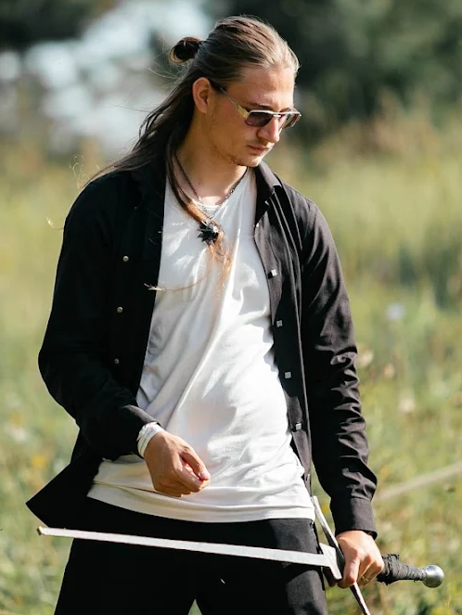
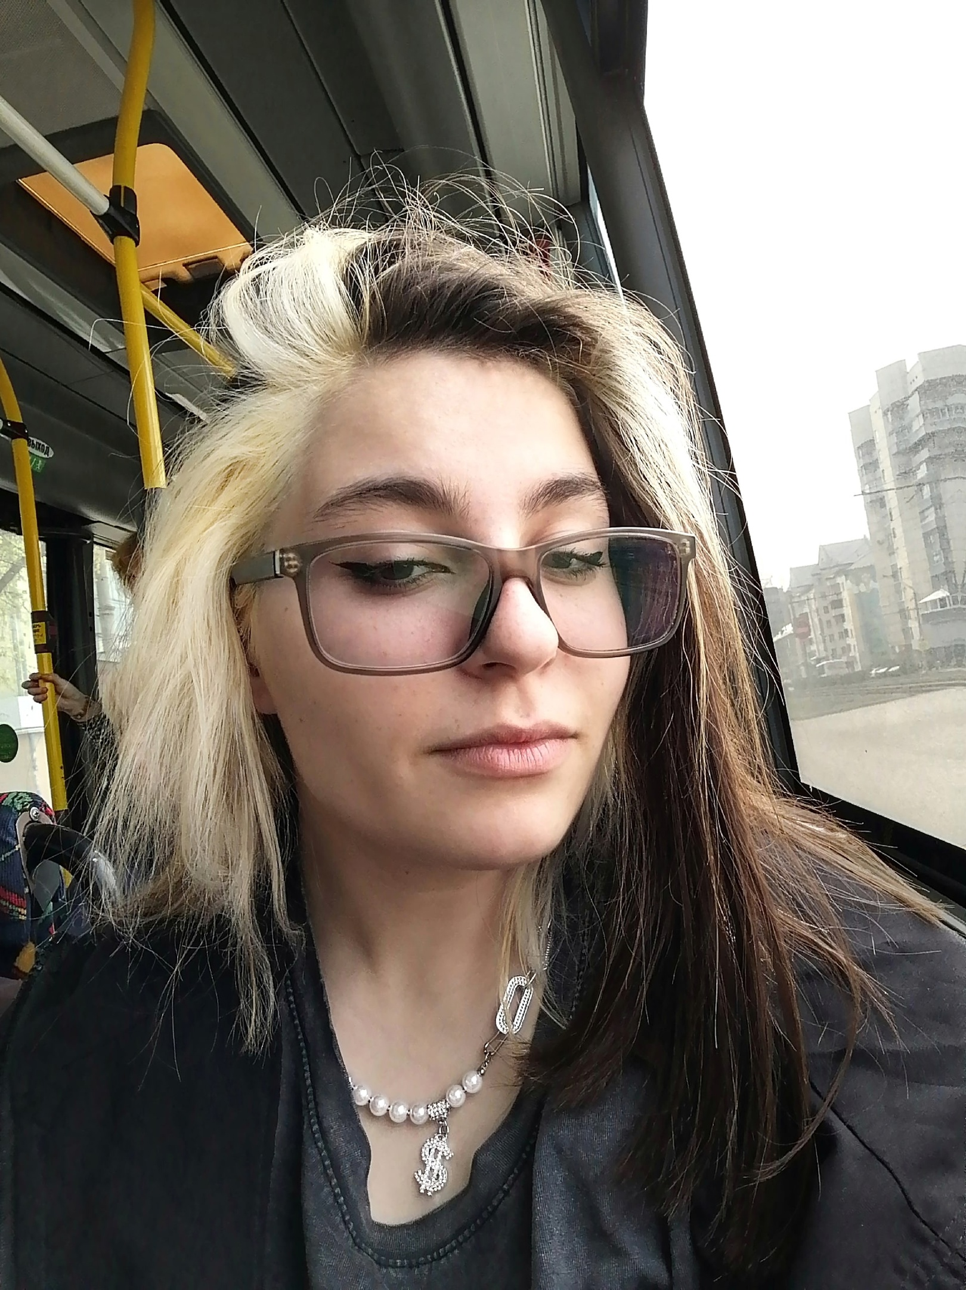
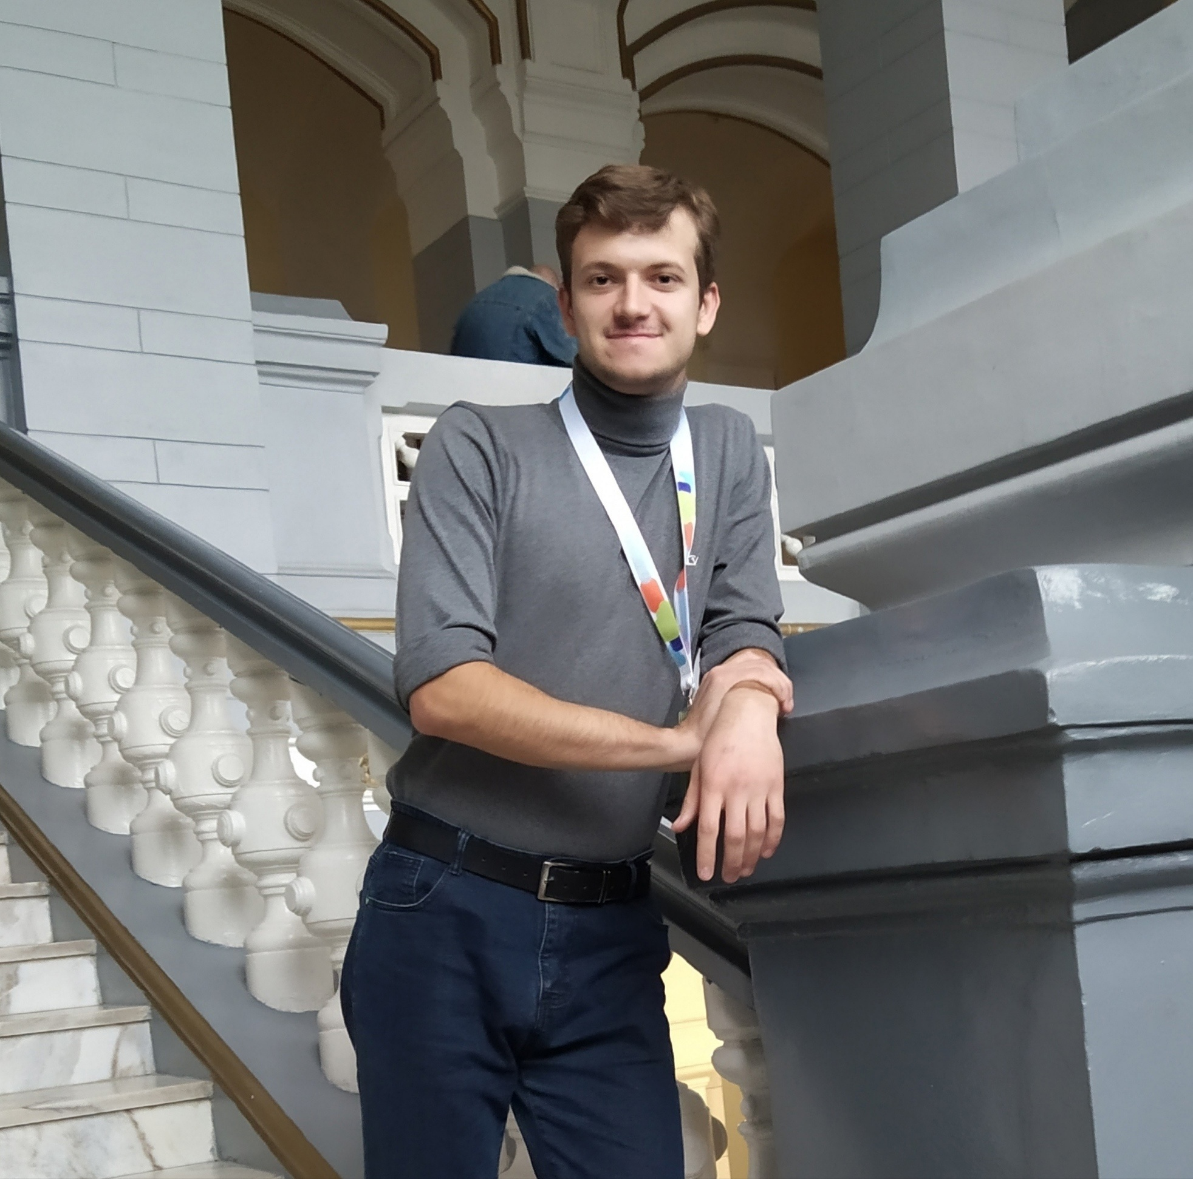
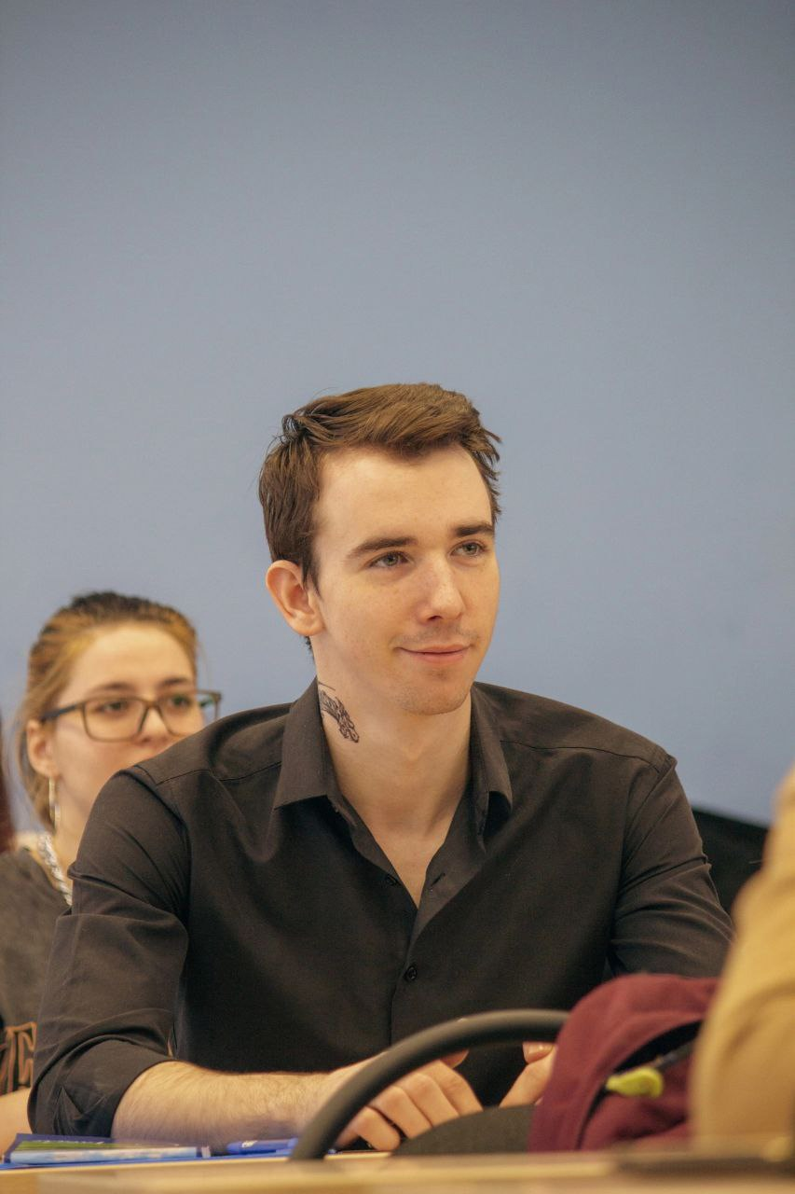
КОМАНДА СТАРТАПА
Федоров Никита
Лидер проекта
Останина Алёна
Маркетолог
Моргун Владислав
Технолог
Пестов Иван
Аналитик
10

Slide 11

ПЛАНЫ РАЗВИТИЯ
план-график на ближайшие 2-4 недели
ЧТО ДЕЛАЕМ | СРОК | ОТВЕТСТВЕННЫЙ
Поиск инвестиций/Фондрайзинг | 2 недели | Никита Фёдоров
Поиск команды программистов | 4 недели | Иван Пестов
Поиск специалистов- диетологов | 3 недели | Алёна Останина
Написание ТЗ для программистов | 3 неделии | Владислав Моргун
11

Slide 12

КОНТАКТЫ ЛИДЕРА
Телефон: 89967086127
E-mail:nf50281@gmail.com
vk: vk.com/ozvelikij
Tg: @CielBlack
12

